Slide 1
第八章 天气系统和天气过程
本章内容
天气系统
天气过程

Slide 2
天气：
一地短时间内的大气状况及其变化的总称。
一地短时间内各种气象要素综合表现出的大气物理状态。
天气系统：
具有一定结构特征，并能产生一定天气的大气运动系统。
天气过程：
各种天气系统相互配合，随着时间和空间而变化的过程。

Slide 3
(1)天气预报的历史
1820年，世界上诞生了第一张天气图。
1855年，法国人莱伐尔用天气图追索克里米亚战争时出现的风暴。
1860年，英国人弗兹罗用电话收集天气报告，绘成天气图。
第一次世界大战时,地面天气图已成为天气预报的工具。
二战以后，随着高空探测的增多和世界高空探测站的逐渐加密，天气分析从二维扩展为三维。

Slide 4
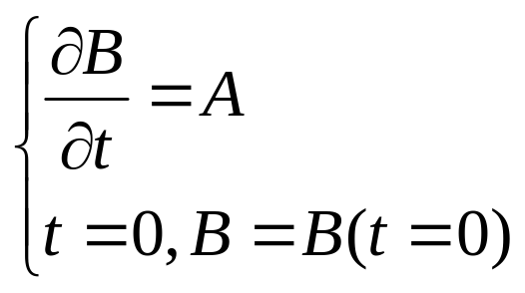
天气预报的历史
1922年,英国气象学家Richardson曾尝试数值天气预报.但当时的计算速度太慢,数值预报并没有实用价值.
1950年，美国的查尼(Charney)等人第一次使用电子计算机制作数值天气预报成功。
现在,数值天气预报已被广泛地应用于实际天气预报中.

Slide 5
从气象观测到天气预报
一个预报员在做出天气预报之前,他(她)必须具有足够的气象观测资料,并根据这些资料作出未来的天气预报.
观测资料是由世界各地收集来的,大量的观测资料需通过特定的渠道传输到一个气象台站.
当所需的资料收集完毕后,预报员必须对这些资料作出分析研究再作出未来的天气预报.
最后,预报员根据分析的结果作出和发布天气预报.这些是从观测到天气预报的几个基本步骤.下面,我们对这几个步骤做详细的说明.

Slide 6
(2)气象观测
气象观测有以下几类:
常规地面气象观测
海面气象观测和航空气象观测
高空气象观测
气象雷达观测
气象卫星观测

Slide 7
(A)常规地面观测
用气象仪器测定的要素——气压，气温，水汽含量，风向、风速，降水量，日照时间，太阳辐射量（直接辐射和总辐射）。
用”眼睛”等观测的要素——云，能见度，大气现象（降水，雾，霜等在大气中和地表面生成的现象，依赖于人的感觉进行监视）。
观测时刻指定以世界时0时为基准，每3小时或每6小时进行1次（定时观测）。

Slide 8
(B)海面气象和航空气象观测
海面气象观测和航空气象观测，同样也是立足于地球表面的观测，大部分内容与地面气象观测基本相同。
由航空气象部门在机场实施的航空气象观测，是以有助于飞机起飞、降落时的安全为目的的。

Slide 9
(C)高空观测
高空气象观测的基本手段是使用气球和探空火箭携带的无线电探空仪(测量气压、气温和湿度)和无线电测风仪(测量风速、风向)以及把二者组合在一起的无线电探空测风仪。
高空观测点的间距，WMO建议陆地为300km，海上为1000km，这是以高、低压和锋面等大尺度现象的分析为目标。

Slide 10
(D)气象雷达观测
雷达(RADAR)是Radio Detection and Ranging的简称，是发射电磁波、并接受被目标物反射的电磁波以探测目标的存在并测定其位置的设备。 测雨雷达观测的是雨滴的回波，而非运的回波。
利用“多普勒效应”测定降水粒子速度沿雷达波束轴线方向的分量，即测定径向速度的雷达，就是多普勒雷达。如果处理多普勒雷达的测定值就可以得到有关风速的信息.

Slide 11
(E)气象卫星观测
气象卫星是观测来自云和地球表面的辐射(红外线)以及太阳光的反射(可见光线)的被动型遥感设备。
可见光观测时的图象，基本上是与观测者从气象卫星上观测地球的图象相同的。红外线观测，是对由云和海等地球表面辐射的红外线能量的测定。假定地球表面为黑体，通过对它辐射的红外线能量的测定，就可以求得云和海的温度。
静止卫星 ,高度在约36000km
极轨卫星

Slide 12
(3)资料分析
资料分析分为主观分析和客观分析两种.主观分析指的是预报员进行的人工分析,而客观分析是根据一定的数学原理和物理原理的约束条件以求得气象要素的三维空间分布，称之为客观分析。通常用计算机来进行处理：
  主观分析:预报员绘制地面,高空等值线(等高线和等温线等)天气图.在八十年代以前的相当长一段时间内,主观分析是气象资料分析的主要手段.
  客观分析:八十年代以后,随着计算机技术的发展,气象资料分析逐渐以客观分析为主,人工分析为成为辅助性手段.

Slide 13
(4)气象预报
天气预报“实效”分类
临近预报——未来0-3小时；
短时预报——未来3-12小时；
天气预报——到明,后天(分为今天，今夜、明天、明后天)；
周天气预报——未来1周之内的每天；
季预报——未来1个月的每旬，未来3个月的每月。

Slide 14
经验预报 (定性预报)
外推:天气系统和天气区位置和强度简单外推，线性外推.
概念模型:气旋、锋面等天气系统的结构和发生发展及与天气分布和强度的联系.
相似法：历史天气个例的预报经验.
诊断法: 各种动力学和热力学物理量与天气系统发生发展和天气的关系.

Slide 15
数值预报
将支配大气运动的偏微分方程，以观测值为初始条件，利用计算机的数值解法(时间积分)求得的理论预报称为数值预报。
描述大气运动的方程，①流体力学的纳维耶斯托克斯方程(牛顿力学第2定律)；②热力学方程(热力学第1定律)；③水汽和空气的连续方程(质量守恒法则)。
大气和数值模式就是将这些非线性偏微分方程简化，在指定的边界条件下，用于理想化的模式大气。
因为控制方程是非线性的，得不到解析解，只能用数值求解的方法，将实况观测值作为初始条件(初值)，利用电子计算机求解(时间积分)，所以加上“数值”两字。

Slide 16
第一节 天气系统
气团
锋
气旋
反气旋
高空槽脊
切变线、低涡、低空急流

Slide 17
天气系统尺度的划分：
尺度的概念
尺度是表征一个系统在空间上的大小，或在时间上持续的长短。
天气尺度的划分 从水平尺度及持续时间来划分。
水平尺度（km）
时间尺度
大尺度
>400
几日—几十日
中尺度
4—400
几小时—几十小时
小尺度
0.04—4
几分钟—几小时
微尺度
<0.04
几十秒—十几分钟
中
纬
度
低
纬
度
长波、锋面
温带气旋
反气旋
云团
热带气旋
中尺度锋面
飑线
背风波
中尺度对流群
积雨云
龙卷
对流单体
边界层涡动
边界层涡动

Slide 18
一、气团
气团的概念
定义
大范围的空气团，在其内部气象要素的水平分布比较均匀，垂直分布基本一致，在其控制的区域内，天气气候特征也大致相同。
尺度
水平尺度几十千米，垂直尺度几至几十千米

Slide 19
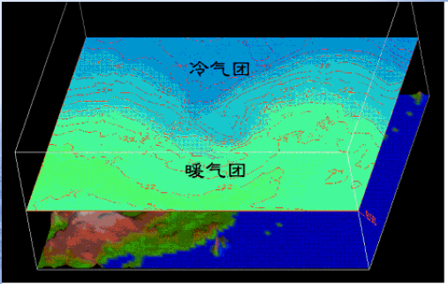
气团的形成和变性
形成的条件
①大范围性质均匀的下垫面；
②适合的环流条件（反气旋）。
南方的暖湿气团与北方的干冷气团

Slide 20
气团的变性
气团的形成主要受下垫面温度和湿度的影响。具有形成比较均匀的温度和湿度气团的地区称为气团源地。
气团运动离开源地移至与源地性质不同的下垫面时，两者间又产生了热量与水分的交换，气团的物理属性又逐渐发生变化，这种变化称为气团变性。
变性气团
气团内部多晴好天气，冷暖气团交界处多阴雨天气

Slide 21
气团的分类
分类标准
地理分类、热力分类
地理分类（气团源地的地理位置和下垫面性质）:北半球
北极气团（冰洋气团）：65°N以北的极地地区
极地大陆气团：西伯利亚和蒙古、加拿大和阿拉斯加
极地气团
极地海洋气团：北太平洋、北大西洋的中纬度海洋上
气团
热带大陆气团：北非、西南亚的副热带沙漠地区
热带气团
热带海洋气团：副热带高压控制的海洋上
赤道气团（赤道海洋气团）：赤道地区

Slide 22
热力分类（气团的相对温度）
冷气团 北极气团、极地气团
气团
暖气团 热带气团、赤道气团
我国境内的气团
西伯利亚气团
冬季
西伯利亚气团（绝大部分地区）
热带太平洋气团（东南沿海）
南海气团（云南）
南海气团
热带太平洋气团

Slide 23
夏季
热带太平洋气团（东部地区）、热带大陆气团 （西部地区）、赤道气团（长江以南地区）、西伯利亚气团（长城以北、大西北）、极地太平洋气团（东北地区）
西伯利亚气团
极地太平洋气团
热带大陆气团
热带太平洋气团
赤道气团

Slide 24
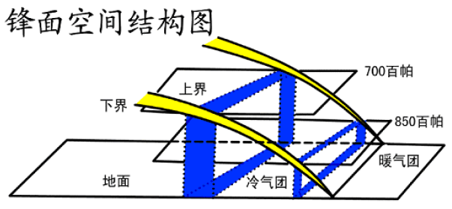
二、锋
锋的概念
锋区（锋面）：
冷、暖气团之间的过渡区域。

Slide 25
锋面天气
锋面附近的云、雨、风等天气，成为锋面天气。
锋面两侧的气象要素和天气状况
气象要素有明显差异，天气变化十分剧烈。
锋的分类
地面锋
锋的伸展高度
对流锋
高空锋
北极气团
冰洋锋（北极锋）
极地气团
气团源地
极锋
热带气团
热带锋（副热带锋）
赤道气团

Slide 26
冷锋
暖锋
锋的移动方向
准静止锋
锢囚锋
冷
暖
冷
暖
冷锋
暖锋
暖
冷
暖
冷
冷
准静止锋
锢囚锋

Slide 27
冷锋
锋面在移动过程中，冷气团起主导作用，推动锋面向暖气团一侧移动，这种锋面称为冷锋。
冷锋过境后，冷气团占据了原来暖气团所在的位置。等压线过冷锋有一折角，温度, 风向和风速都很大发生变化，降水和雷暴天气也发生在冷锋的附近。
冷锋一年四季在我国都有，冬半年更为常见。

Slide 28
冷锋
冷锋过境后的天气
降温和偏北大风
副冷锋的概念
冷气团在移动过程中，由于变性的程度不同，或有冷空气补充南下时，在冷锋（主锋）的后面，即同一冷气团内又可形成一条新的冷锋，称之为副冷锋。
冷锋分类
根据移动速度和天气特征划分：
第一型冷锋（缓行冷锋）
第二型冷锋（急行冷锋）

Slide 29
卷云
卷层云
第一型冷锋（缓行冷锋）
高层云
雨层云
冷
暖
锋后连续性降水，雨区宽150～200km
不稳定时，出现积雨云，形成阵性降水

Slide 30
夏半年
积雨云
阵性降水
冬半年
层状云（卷云、
卷层云、高层云、
雨层云）
连续性降水
第二型冷锋（急行冷锋）
冷
暖
锋前降水，雨区宽几十km
干冷锋：无云、无降水
大风（风沙）

Slide 31
暖锋
锋面在移动过程中，如果暖气团起主导作用，推动锋面向冷气团一侧移动，这种锋面称为暖锋。
暖锋多在我国东北地区和长江中下游地区活动，大多与冷锋联结在一起。温度有变化, 风向在暖锋两侧发生变化，几乎相互垂直。暖锋降水范围比冷锋宽的多。

Slide 32
卷云
卷层云
高层云
雨层云
暖 锋
冷
暖
锋前连续性降水
雨区宽300～400km
不稳定时，出现积雨云，
形成阵性降水

Slide 33
静止锋
当冷暖气团势力相当，锋面移动很少时，称为准静止锋。静止锋的个别地段有时会向暖气团方向移动，或者向冷气团方向移动，因此它可以转变为冷锋或暖锋。
在我国, 静止锋常常在华南和华东地区活动，形成持续的阴雨天气，春季的华南连阴雨和夏季的江淮梅雨常伴随准静止锋。在我国华南和云贵高原等地区常见到冷锋由于受到山脉阻挡而形成准静止锋。

Slide 34
准静止锋（静止锋）
华北静止锋、江淮静止锋、华南静止锋、南海静止锋
卷云
卷层云
高层云
雨层云
冷
暖
北侧：偏北、东北风；南侧：偏南风
静止锋北侧连续性降水（连阴雨天气）
雨区宽600km
不稳定时，出现积雨云，形成阵性降水

Slide 35
地形静止锋
天山静止锋、昆明静止锋
无云、无降水
暖
层积云、雨层云
冷
少量降水

Slide 36
锢囚锋
由于冷锋移速远快于暖锋，冷锋赶上暖锋后把暖空气抬离地面，近地面层冷暖锋合并而形成一种锋叫锢囚锋。
这时出现暖空气、冷空气和比较强的冷空气相作用。

Slide 37
锢囚锋
暖
冷
冷
云层加厚
降水加强
降水区扩大
东北地区
华北地区

Slide 38
三、气旋
气旋的概念
定义
气旋是指在同一高度上中心气压比周围低、占有三度空间的大尺度涡旋。
低压（气压场） 中心气压比周围低
气旋（流场） 气流逆时针旋转（北半球）
气流顺时针旋转（南半球）
水平尺度：以最外围的一条闭合的等压线的直径
长度来表示。
表示
强 度：以中心气压值表示。
气旋的发展（加深）
气旋的减弱（填塞）

Slide 39
天气：多阴雨天气
气旋的分类
锋面气旋
地形低压
温带气旋 中高纬地区
地方性气旋
热低压
地理区域
锋前热低压
热带气旋 热带海洋
锋面气旋
热力结构
热带气旋
无锋气旋
地方性气旋

Slide 40
温带气旋（锋面气旋）
活动在中高纬地区的气旋，多为锋面气旋。
结构
锋面气旋是一个呈逆时针方向旋转的涡旋，自中心向前方伸展出一条暖锋，向后方伸展出一条冷锋，冷、暖锋以南为暖空气，以北为冷空气。

Slide 41
北方气旋
35～55 °N
东亚气旋
蒙古气旋
东北气旋
黄河气旋
黄海气旋
江淮气旋
东海气旋
南方气旋
25～35 °N
东亚气旋沿着对流层500hPa或700hPa气流的方向移动，并最终移向阿留申群岛及其以东的北太平洋海域。

Slide 42
四、反气旋
反气旋的概念
定义
反气旋是指在同一高度上中心气压比周围高、占有三度空间的大尺度涡旋。
高压（气压场） 中心气压比周围高
反气旋（流场） 气流顺时针旋转（北半球）
气流逆时针旋转（南半球）
水平尺度：以最外围的一条闭合的等压线的直径
长度来表示。
表示
强 度：以中心气压值表示。
反气旋的发展（加强）
反气旋的减弱

Slide 43
天气：多晴朗天气
反气旋的分类
极地反气旋（极地高压）
极地
温带反气旋（冷高压）
中高纬地区
副热带反气旋
副热带
地理区域
副热带高压（副高）
对流层中下层海洋上
大陆高压（高原高压）
对流层上层大陆高原上
冷性反气旋（冷性高压） 温带反气旋
热力结构
暖性反气旋（暖性高压） 副热带反气旋

Slide 44
温带反气旋（冷高压）
活动在中高纬地区的反气旋。格陵兰、加拿大、西伯利亚和蒙古。
准静止型冷高压 源地（西伯利亚和蒙古地区）
分类
移动型冷高压 东移南下，入侵我国
天气状况
通常是晴朗的天气，风力不大。有时在夜间或清晨会出现辐射雾，日出后逐渐消散。当有逆温层存在且水汽较多时，逆温层下常出现层云、层积云，产生毛毛雨和雾等天气现象，能见度较坏。外围往往有锋面存在，尤其是在移动性冷高压的外围，其前部（东部或东南部）具有冷锋天气特征，后部（西部）具有暖锋天气特征。

Slide 45
副热带反气旋（副热带高压）
出现在副热带地区的暖性反气旋。
分类
太平洋副热带高压
（北太平洋副高、夏威夷高压）
副热带高压（副高）
对流层中下层
海洋上
大陆高压（高原高压）
对流层上层
大陆高原上
大西洋副热带高压
（北大西洋副高、亚速尔高压）
南亚高压
（青藏高压、亚洲季风高压）
墨西哥高压

Slide 46
太平洋副热带高压
西太平洋副热带高压（副高）
冬→夏 位置北移西伸，强度增强
夏→冬 位置南辙东退，强度减弱
冬季在南海形成独立的南海高压
范围：500hPa等压面588位势什米线
位置：500hPa等压面120°E副高脊线
西南风
G
副高脊线
东南风
纬度
500hPa等压面
120°E

Slide 47
副高的天气
西、北侧：多锋面阴雨天气
东侧：干旱天气
中国雨带
G
G
6～10纬距
副高脊线
南侧：无台风时，通常为晴好天气；有台风时，为恶劣天气。
120°E

Slide 48
副高的移动与中国雨带
时间 | 副高脊线 | 中国雨带
冬季 | 15°N | 华南沿海
春季 | 15～20°N | 华南前汛期
 | 第一次北跳
初夏 | 20～25°N | 江淮梅雨
 | 第二次北跳
盛夏 | 25～30°N | 华北、东北雨季
秋季 | 南辙 | 南辙

Slide 49
南亚高压
定义
南亚高压是夏季出现在青藏高原及邻近地区上空的对流层上部的大型高压系统，又称青藏高压或亚洲季风高压。
移动与中国降水的关系
当南亚高压的中心偏东时，西太平洋副热带高压常西伸北跳，控制我国长江中下游地区，长江流域少雨，西北、东北一带多雨；
当南亚高压的中心偏西时，西太平洋副热带高压往往偏东偏南，雨带处在长江流域，江淮地区多雨。

Slide 50
五、高空天气系统
西风带槽脊
中高纬度地区高空盛行着波状的西风带气流，西风带槽脊可以看成是叠加在西风气流上的波动，波谷对应着高空低压槽（高空槽），波峰对应着高空高压脊（高空脊），高空槽脊一般相伴出现。

Slide 51
超长波（1～3个），长波（4～7个），短波（≥8个）
极涡 D
槽前脊后
上升运动
阴雨天气
脊线
脊线
槽后脊前
下沉运动
晴朗天气
槽线
槽线
副高 G

Slide 52
阻塞高压和切断低压
阻塞高压
在高空槽脊的发展演变过程中，当脊不断北伸，向北加强时，其南部与暖空气的联系会被冷空气切断，在脊的北边出现闭合的高压环流，形成暖高压中心，称为阻塞高压。通常把阻塞高压出现后的大范围环流形势称为阻塞形势。
切断低压
在高空槽脊的发展演变过程中，当槽不断向南加深时，其北部与冷空气的联系会被暖空气切断，在槽的南边形成闭合的低压环流，形成冷低压中心，称为切断低压。

Slide 53
切变线、低涡和低空急流
切变线
低空（850、700hPa）风向发生气旋性切变（逆时针偏转）的不连续线。
冷式切变线
暖式切变线
准静止式切变线
切变线附近，气流辐合上升，多阴雨天气。
华北切变线、江淮切变线、华南切变线

Slide 54
低涡
低空或高空闭合的低压环流。
低空低涡 低空 西南涡、西北涡、高原涡
低涡
高空冷涡 低空～高空 东北冷涡、华北冷涡
西南涡 形成于四川西部
气流辐合上升，阴雨天气
东移时，发展，降水加强

Slide 55
低空急流
低空急流
对流层下部，强而窄的气流带，最大风速≥12m／s
急流
高空急流（急流）
对流层下部，强而窄的气流带，最大风速≥30m／s
西南低空急流：850、700hPa上的西南风极大风速带。
输送水汽

Slide 56
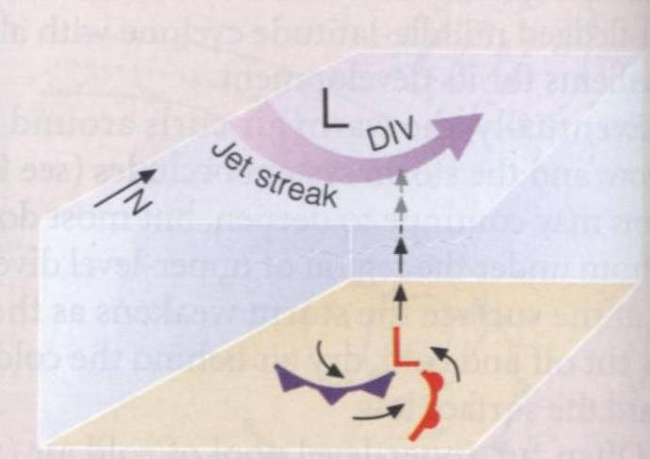
地面锋面和高空急流
若地面气旋的低压中心位于高空急流的出口处（如右图所示），上下层一致的上升运动有利于地面气旋加强。
反之，若地面气旋中心位于高空急流的入口处，高空的下沉气流将削弱地面的低压，不利于地面气旋的发展。

Slide 57
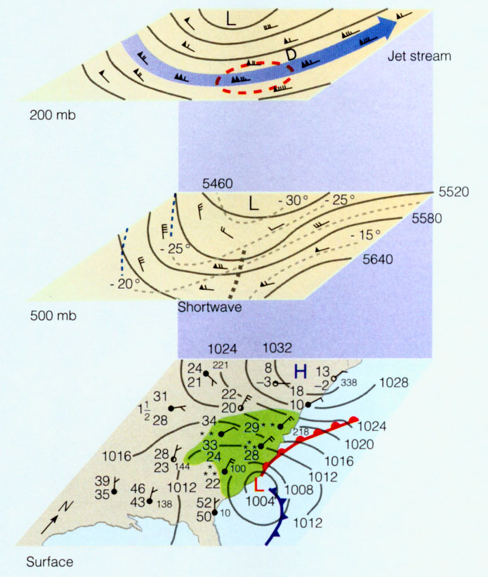
地面锋面和高空流场的配置
地面气旋中心处于高空槽前，槽前的上升运动有利于地面气旋发展。
如果地面气旋处于高空槽后，槽后的下沉气流不利于地面气旋发展。

Slide 58
第二节 天气过程
寒潮天气过程
大型降水天气过程
台风天气过程
对流性天气过程

Slide 59
一、寒潮天气过程
概念
寒潮天气过程：一种大规模的强冷空气的活动过程。
寒潮天气：剧烈的降温和大风；
有时伴有雨、雪、雨凇、霜冻、风沙、雷暴
（春秋的江南地区）
寒潮大风：西北大风（东北、内蒙古）
偏北大风（华北、黄淮）
东北大风（长江以南）

Slide 60
冷空气强度的划分
一般冷空气
强冷空气：一次冷空气活动，
使淮河以北地区48小时内降温＞8℃，
冬季江淮地区（春秋季黄淮地区）T_{m}≤4℃。
陆地有相当于两个行政大区出现5～7级偏北大风，
沿海有两个海区出现6～8级大风。
冷
空
气
寒潮：一次冷空气活动，
使长江中下游及以北地区48小时内降温＞10℃，
冬季长江中下游地区（春秋季江淮地区）T_{m}≤4℃。
陆地有相当于三个行政大区出现5～7级偏北大风，
沿海有三个海区出现＞7级大风。
强寒潮：一次冷空气活动，
使长江中下游及以北地区48小时内降温＞14℃，
冬季长江中下游地区（春秋季江淮地区）T_{m}≤4℃。
陆地有相当于3～4个行政大区出现5～7级偏北大风，
沿海所有海区出现＞7级大风。

Slide 61
单站冷空气强度等级标准
冷空气强度 | 过程降温 | 温度负距平绝对值
一般冷空气 | 5～7 | ≤3
强冷空气 | 8～9 | 4
寒潮 | ≥10 | ≥5
过程降温：冷空气影响过程中，日平均气温的最高值与
最低值之差。
温度负距平：冷空气影响过程中，最低日平均气温与该
日所在旬的多年旬平均气温之差。

Slide 62
寒潮出现的时间
最早：9月下旬
最晚：5月
最多：春季3～4月，秋季10～11月
尤其是春季3～4月
持续时间：3～4天，长的可达8～9天

Slide 63
关键区
西北路
（中路）
东路
西路

Slide 64
二、大型降水天气过程
概念
范围广大的降水（连续性或阵性的大范围雨雪及夏季暴雨）。
我国各地的雨季
华南沿海 | 4月～10月中旬
长江流域 | 6月上旬～9月初
华北、东北 | 7月中旬～8月底
云贵高原 | 5月下旬～10月下旬
青藏高原北部 | 6月中旬～10月下旬
新疆 | 全年分配较均匀

Slide 65
我国雨带
3月下旬～5月上旬 | 江南地区 | 江南春雨期
5月中旬～6月上旬（25天） | 华南地区 | 华南前汛期
6月中旬～7月上旬（20天） | 江淮地区 | 江淮梅雨
7月中旬～8月下旬（40天） | 华北、东北地区 | 华北、东北雨季
 | 华南地区 | 华南后汛期
9月中旬～10月上旬 | 淮河流域 | 淮河秋雨期

Slide 66
江淮梅雨
定义
每年初夏，我国湖北宜昌以东，26～34°N之间的江淮流域长时间的连阴雨天气。
沪、苏、皖
赣、湘、鄂
宜昌

Slide 67
梅雨（典型梅雨）
6月中旬～7月上旬
入梅（梅雨开始）：6月6～15日
出梅（梅雨结束）：7月6～10日
持续时间：20～24天
丰梅：持续时间很长，降水量很大的梅雨
枯梅（少梅）：持续时间短，降水量小的梅雨
空梅：个别年份，梅雨不明显

Slide 68
梅雨天气形势
① 对流层上层（100、200hPa等压面）
南亚高压（青藏高压）
G

Slide 69
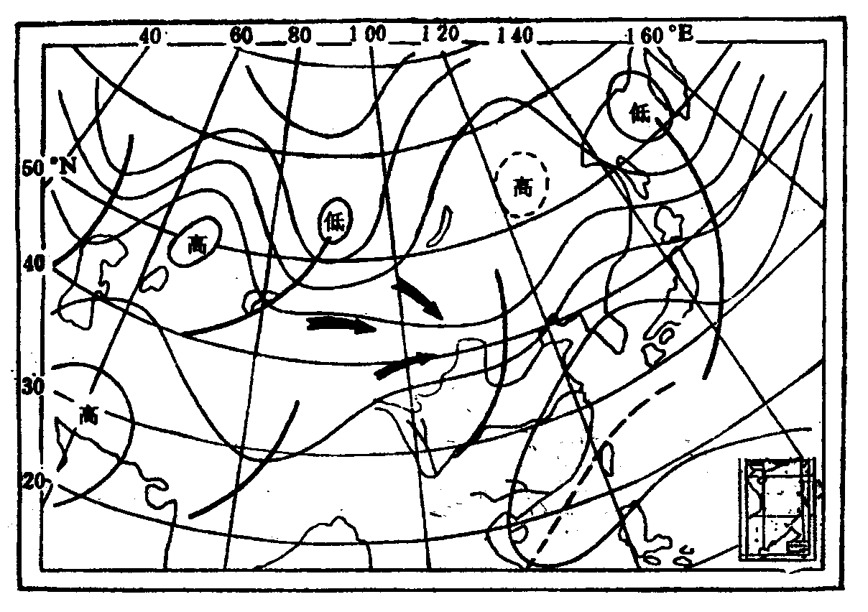
② 对流层中层（500hPa等压面）
高纬度地区：阻塞形势（阻塞高压）
中纬度地区：较平直的西风气流，浅槽东移
副热带地区：带状副高，脊线：日本南部～华南
鄂霍茨克海阻塞高压
乌拉尔山
阻塞高压
120°E
副高脊线
稳定的
低压槽

Slide 70
③ 低空（700、850hPa等压面）
西南涡
江淮切变线
D
西南低空急流

Slide 71
④ 地面
极
地
太
平
洋
气
团
西伯利亚气团
（蒙古高压）
江淮气旋
D
江淮静止锋
（梅雨锋）
热带太平洋气团
（副高）

Slide 72
华南前汛期
华南前汛期：每年4～6月
华南前汛期盛期：5月中旬～6月上旬
雨量高值带：武夷山～南岭南麓
华南沿海
锋前暖区暴雨，夜雨显著

Slide 73
华北、东北雨季
华北、东北雨季：7月中旬～8月下旬
特征：①降水强度大，持续时间短
②降水局地性强，年际变化大
③降水时段集中
④暴雨与地形关系密切

Slide 74
三、台风天气过程
台风：形成在热带海洋上，具有暖中心结构的强烈发展的
热带气旋。
台风（中国及东亚地区）
飓风（美国及大西洋地区）
热带风暴（印度洋地区）

Slide 75
热带气旋的分类
标准：近中心地面最大风力
热带低压：＜8级（＜17.2m／s）
热
带
气
旋
热带风暴：8～9级（17.2～24.4m／s）
台风
强热带风暴：10～11级（24.5～32.6m／s）
台风：≥12级（≥32.7m／s）
台风的强度：近中心地面最大风力 ≥8级
中心海平面最低气压 ＜960hPa
水平范围：海平面气压场中最外围的闭合等压线 直径一般
600～1000km
垂直范围：整个对流层及平流层下层

Slide 76
台风的编号和命名
150°E以西、赤道以北的西北太平洋上的台风（≥8级）
0008号台风（杰拉华台风）、0108号台风（桃芝台风）

Slide 77
台风源地和台风季节
西北太平洋
东北太平洋
西北大西洋
孟加拉湾
台风源地
阿拉伯海
西南太平洋
西南印度洋
东南印度洋
菲律宾以东
西北太平洋台风源地
关岛附近
南海中部
马绍尔群岛以西洋面

Slide 78
台风季节（西北太平洋台风）：
7～10月，以8～9月为最多
登陆我国的台风：5～11月，主要集中在7～9月
5月、11月，登陆海南、广东
6月、10月，登陆海南、广东、台湾、
福建、浙江
7～9月，登陆海南～辽宁

Slide 79
台风的形成和生命史
初始扰动
暖性洋面：海水温度＞26.5℃
台风形成条件
地转偏向力作用：距赤道5个纬距以上
对流层风垂直切变小
形成期
台风生命史
发展期
成熟期
衰亡期

Slide 80
台风的结构和天气
① 气压场
台风中心气压很低，中心气压＜960hPa，气压梯度很大，等压线密集。台风外围的气压变化较平缓，气压水平梯度较小。台风经过时，当地气压随时间的变化曲线呈漏斗状，台风移近时气压急剧下降，台风中心过后，气压又迅速回升。

Slide 81
② 温度场
暖中心结构
③ 水平流场
台风眼区（内圈）
云淡风轻
台风涡旋区（中圈）
云墙，狂风暴雨
外围大风区（外圈）
大风降水

Slide 82
④ 垂直流场
18km
8km
0km

Slide 83
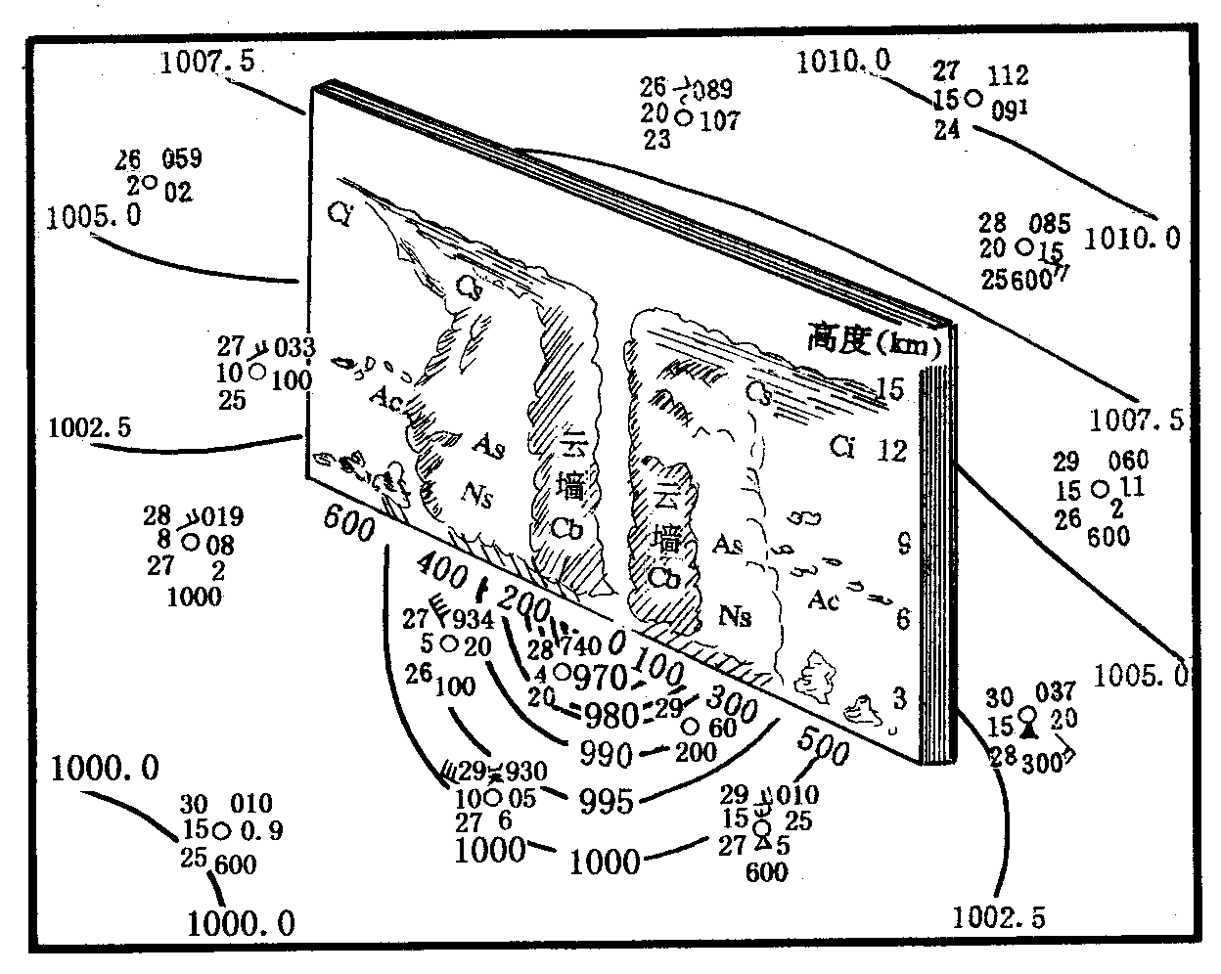
⑤ 台风云系（螺旋状云系）
成熟台风的云系分布图

Slide 84
⑥ 台风降水
台风天气：狂风、暴雨、风暴潮
台风降水的来源：
云墙降水
螺旋云带降水
台风与其他天气系统相互作用产生的降水
与台风相联系的热带云团的降水
台风降水：300～400mm，阵性降水

Slide 85
台风路径
台风的移动主要受大型环境流场（副高、西风带高空槽）的引导
转向路径
（陆上转向、海上转向）
西北路径
西移路径

Slide 86
四、对流性天气过程
概念
雷暴：旺盛发展的积雨云中发生的雷电交作的激烈放电现象。
天气：阵雨、大风、冰雹、龙卷等
对流性天气：雷暴所产生的天气现象。
强对流性天气：强雷暴所产生的天气现象。
分类
一般雷暴：阵雨
雷暴
强雷暴：暴雨、大风、冰雹、龙卷（强对流天气）

Slide 87
一般雷暴
雷暴单体
分类
雷暴群
云砧
雷暴带
云塔
雷电
阵雨
阵风
天气现象
斜
升
气
流
下
击
暴
流
气压涌升
气温下降
湿度上升
气象要素的变化
雷暴高压

Slide 88
强雷暴
超级单体风暴：
具有单一的特大垂直环流的巨大强风暴云。
多单体风暴
有许多较小的雷暴单体组成的具有一个统一的垂直环流的风暴。
分类
飑线
有许多雷暴单体（其中包括若干超级单体风暴）侧向排列而形成的强对流云带。
雹暴：以严重降雹为主的强雷暴
飑暴：以强烈阵风为主的强雷暴

Slide 89
强对流天气
① 飑
飑：随着雷暴云的来临而突然出现的强烈阵风
与飑相伴的气象要素：
风向突变、风速猛增、气压涌升、气温急降、湿度骤升
② 冰雹
明暗相间的层状结构
冰雹：直径＞5mm
小冰雹：直径2～5mm

Slide 90
③ 龙卷
龙卷：雷暴云云底伸展出的漏斗云
龙卷风：龙卷伸展到地面形成的强烈旋风
强龙卷内气象要素：
中心地面气压＜400hPa
中心附近气压梯度＞2hPa／m
中心附近风速100～200m／s
上升气流＞50m／s
龙卷的旋转方向：
气旋式、反气旋式

